Slide 1
M-файлы
М-сценарии (m-файлы скрипты) – последовательность команд без входных и выходных параметров; оперирует с данными из рабочей области; результаты сохраняются в рабочей области и могут далее использоваться
М-функции – используют входные и выходные аргументы; имеют внутренние локальные переменные
File – New – M-File – создание М-файлов

Slide 2
Структура М-функции
Строка определения функции задаёт имя функции и входные и выходные аргументы, их локальные имена
function y = function_name (u,v,w)
Первая строка комментария определяет назначение функции; выводится на экран командами: lookfor или
help < function_name>
Основной комментарий
Тело функции – программный код
М-функция записывается в файл с тем названием, что и функция и с расширением m.
Если выходных параметров больше, они указываются в квадратных скобках: function [u,v,w] = sphere(z,theta,rho)

Slide 3
Подфункции
М-функции могут содержать коды более, чем одной функции. Первая функция в файле – основная, вызываемая по имени М-файла. Другие – подфункции, видимые только для основной функции и других подфункций этого файла. Они имеют свой заголовок, следуют друг за другом непрерывно и могут вызываться в любом порядке. Основная функция выполняется первой.

Slide 4
Пример
Функция, находящая среднее значение и медиану для элементов вектора u:
function [avr,med] = newstatus(u) % основная функция
n = length(u);
avr = mean(u,n);
med = median(u,n);
function a = mean(v,n) % подфункция
% вычисление среднего
a = sum(v)/n;
function m = median(v,n) % подфункция
% вычисление медианы
w = sort(v);
If rem(n,2) == 1
m = w((n+1)/2;
else
m = (w(n/2)+w(n/2+1))/2;
end

Slide 5
Частные функции
Частный каталог – подкаталог с именем private родительского каталога. М-файлы частного каталога доступны только М-файлам родительского каталога и вне него не видимы (создание собственных версий функций, сохраняя оригиналы в другом каталоге. MATLAB просматривает частный каталог раньше каталогов стандартных функций системы MATLAB и в первую очередь использует функции из частного каталога.

Slide 6
Вызов функции
Можно вызвать из командной строки или из других М-файлов, указав все атрибуты (входные аргументы в круглых скобках, выходные в квадратных). При появлении нового имени функции или переменной MATLAB проверяет:
Является ли новое имя именем переменной
Является ли это имя именем подфункции данного М-файла
Является оно именем частной функции в каталоге private
Является оно именем функции в пути доступа системы MATLAB.
В случае дублирования имён используется первое имя в соответствии с указанной иерархией. Допускается переопределять функцию.
При вызове М-функции система транслирует её в псевдокод и загружает в память (нет повторного синтаксического анализа). Псевдокод остаётся в памяти пока не завершён сеанс работы или не использована команда clear.

Slide 7
Команда clear
сlear <имя функции> - удаление указанной функции из рабочей области
сlear functions – удаление всех откомпилированных программ (их можно сохранить для последующей работы командой pcode myfunc – выполняется синтаксический анализ М-файла myfunc.m и сохраняется р-код в файле с именем myfunc.р, однако справка об этой функции уже не доступна; применимость – анализ большого числа М-файлов или желание скрыть алгоритмы, реализованные в М-файле)
сlear all – удаление всех программ и данных
Рабочая область функции – выделяется дополнительная область памяти, не пересекающаяся с рабочей область системы

Slide 8
Проверка количества аргументов:
входных – функцией nargin
выходных – функцией nargout
Они спользуются для изменения хода вычислений.
Пример: function c = testarg(a,b)
if (nargin == 1)
c = a.^2;
elseif (nargin == 2)
c = a+b;
end
Если при обращении к М-функции выходной аргумент не указан, по умолчанию выводится первый аргумент.

Slide 9
Произвольное количество аргументов
– в списках аргументов ставятся переменные varargin и varargout.
Переменная varargin должна быть последней в списке входных аргументов после всех обязательных, а переменная varargout – последней в списке выходных аргументов.

Slide 10
Локальные и глобальные переменные
Команда global
Глобальные переменные могут быть изменены из командной строки, без редактирования М-файла. Для работы с ними необходимо:
объявить переменную как глобальную во всех М-функциях, где необходима эта переменная
в каждой функции использовать команду global перед первым появлением переменной; эту команду рекомендуется использовать в начале М-файла.

Slide 11
Режим ячейки
MATLAB позволяет разделять М-файл-сценарий на части – ячейки. Чтобы запустить новую ячейку надо вставить строку комментария, которая служит заголовком ячейки, начав её с %%.
Откройте М-файл в модуле Editor, команда Cell - Enable Cell Mode (Ячейка-Включить режим ячейки) – откроется вторая панель инструментов для работы с операторами ячейки.
Вычисление текущей ячейки – команда меню Cell - Evaluate Current Cell
Команда Evaluate Cell and advance– вычислить ячейку и далее.
Создание дополнительных ячеек – команда Insert Cell Divider

Slide 12
Операторы MATLAB
Арифметические операторы (арифметические выражения, вычисления)
Операторы отношения (сравнение аргументов)
Логические операторы (логические выражения)

Slide 13
Уровни приоритета арифметических операторов
Поэлементное транспонирование (.’ ), поэлементное возведение в степень (.*), сопряжение матрицы (‘), возведение матрицы в степень(^)
Унарный плюс(+) и унарный минус (-)
Поэлементное умножение массивов(.*), правое деление массивов (./) и левое (.\), умножение матриц (*), решение систем линейных уравнений операции (/) и (\)
Сложение (+) и вычитание массивов (-)
Оператор (:)
Внутри каждого уровня операторы имеют равный приоритет и вычисляются в порядке следования слева направо. Порядок вычислений может быть изменён скобками.
При работе с массивами , один из операндов скаляр, то он расширяется до размеров второго операнда и заданная операция применяется к каждому элементу.

Slide 14
Операторы отношения
< - меньше – функция lt()
<= - меньше или равно – функция le()
> - больше – функция gt()
>= - больше или равно – функция ge()
== - равно - функция eg()
~= - не равно – функция ne()
поэлементное сравнение двух массивов равных размерностей
когда один операнд – скаляр, он сравнивается с каждым элементов второго операнда (логическое значение 1 и 0)
Операторы отношения обычно используются для изменения последовательности операторов программы, поэтому обычно используются в теле операторов if, for, while, switch.
Их приоритет ниже арифметических, но выше логических операторов.

Slide 15
Логические операторы
& - массив: 1- для каждого местоположения, в котором оба элемента имеют значение true (отличны от нуля) и 0 – для всех остальных элементов; функция and()
| - масив: 1- для каждого местоположения, в котором хотя бы один элемент имеет значение true (отличен от нуля) и 0 – для всех остальных элементов; функция or()
~ - логическое отрицание для каждого элемента входного массива, А; функция not()
хor – массив: 1- для каждого местоположения, в котором только один элемент имеет значение true (отличен от нуля) и 0 – для всех остальных элементов
Пример: A = [0 1 1 0 1]; B = [1 1 0 0 1];
A&B = 01001
A|B = 11101
~A = 10010
xor(A,B)=10100

Slide 16
Управление последовательностью исполнения операторов
If – оператор условия, в сочетании с оператором else и elseif выполняет группу инструкций в соответствии с некоторыми логическими условиями;
switch – оператор переключения, в сочетании с операторами case и otherwise выполняет различные группы инструкций в зависимости от значения некоторого логического условия;
while – оператор условия, выполняет группу инструкций неопределенное число раз, в соответствии с некоторым логическим условием завершения;
for – оператор цикла, выполняет группу инструкций фиксированное число раз;
continue – передаёт управление к следующей итерации цикла for или while, пропуская оставшиеся инструкции в теле цикла;
break – прерывает выполнение цикла for или while;
try…catch – изменяет управление потоком данных при обнаружении ошибки во время выполнения;
return – возвращение к функции вызова.
Все операторы включают оператор end, чтобы указать конец блока, в котором действует этот оператор управления

Slide 17
Оператор условия
if…else…elseif…end
Первая форма: If логическое_выражение команда end | Вторая форма: If логическое_выражение команда else команда End | Третья форма: If логическое_выражение команда elseif команда else команда end

Slide 18
Оператор переключений switch…case…otherwise…end
Switch выражение (скаляр или строка)
case value1
команды % Исполняются, если выражение есть value1
case value2
команды % Исполняются, если выражение есть value2
. . .
otherwise
команды % Исполняются, если не обработана ни одна
% из предыдущих групп case
End

Slide 19
Оператор цикла с неопределённым числом операций while…end
while выражение
команды
End
Оператор цикла с определённым числом операций for…end
for index = start:increment:end
команды
end

Slide 20
Построение двумерных графиков
Функция ezplot – может работать
со строкой:
>> ezplot(‘x^2+x+1’, [-2 2])
символьным выражением:
>> syms x, ezplot(‘x^2+x+1’, [-2 2])
или анонимной функцией:
>> ezplot(@(x) x.^2+x+1, [-2 2])
пример построения графика функции
y = х²+х+1 в интервале от -2 до 2.

Slide 21
Название рисунка:
в Командном окне командой:
>> title ‘A Parabola’
в окне рисунка командой Edit – Axes Properties
Ограничение диапазонов:
>> axis ([-1 2 0 3])
Первые два числа – это диапазон горизонтальной оси, вторые два числа – диапазон вертикальной оси.
Изображение квадрата графика:
>> axis tight - автоматически задаются диапазоны, включающие график полностью:
>> axis tight,ezplot('x^2+x+1')

Slide 22
Построение нескольких кривых:
команды hold on (наложение двух и более чертежей) и hold off (отмена предыдущей команды).
Пример
>> ezplot('exp(-x)', [0 10])
>> hold on
>> ezplot('sin(x)', [0 10])
>> hold off
>> title 'exp(-x) and sin(x)'

Slide 23
2. Функция plot – работает с векторами числовых данных
plot (x1, y1, s1, x2, y2, s2, x3, y3, s3, …),
x1, x2, x3 – аргументы функций,
y1, y2, y3 – имена функций или массивов значений ординат функций,
s1, s2, s3 – определяют тип и цвет линий графика, а также символ, отображающий точки на графике
Команды для подписи осей графика: xlabel(text), ylabel(text)
Команда для подписи графика: title(text)
Вывод легенд на график: legend(text1,text2,…)
Пример: >> x=0:0.01:10; plot(x,exp(-x),x,sin(x))

Slide 24
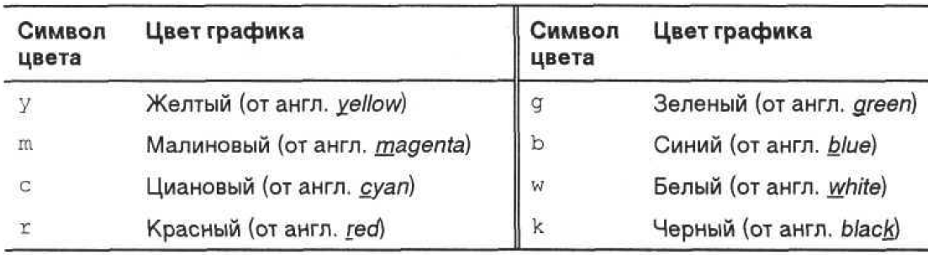
Задание цвета линий графиков: plot (x1, y1, ‘g’) – линия зелёного цвета

Slide 25
Задание стиля линий графиков: сплошная линия (по умолчанию управляющий символ - тире), пунктирная линия (двоеточие), штрих-пунктирная линия (тире и точка), штриховая линия (два тире). Управляющие символы, определяющие стиль линии, задаются третьим параметром вместе с цветом). Порядок символов любой.
plot (x1, y1, ‘g:’) или plot (x1, y1, ‘:g’)

Slide 26
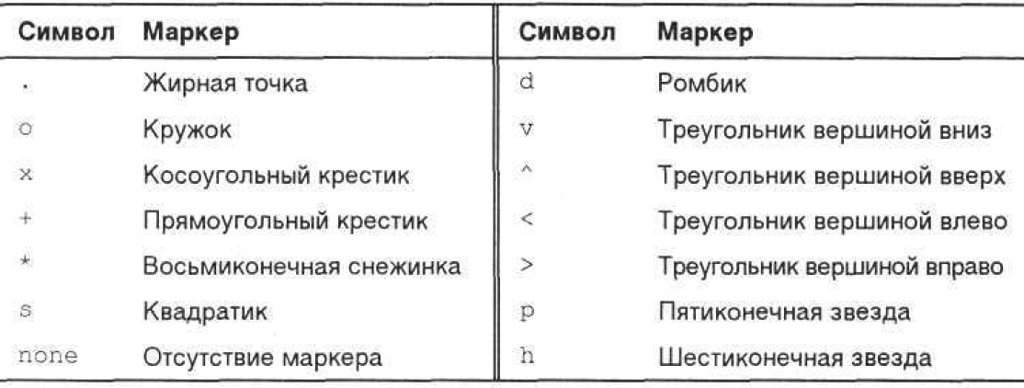
Задание типа маркера
Если указан тип маркера, но не указан стиль линии, то табличные точки маркером метятся, но прямыми линиями не соединяются.
plot (x1, y1, ‘s--’) – маркеры квадратики на штриховой линии

Slide 27
Контурные чертежи
Контурный чертёж функции с двумя переменными (это кривые уровня функции) создаётся командами meshgrid и contour.
meshgrid создаёт сетку из точек в прямоугольной области с заданными интервалами, а contour её использует для создания контурного чертежа в заданной области
команда ezcontour
Пример
Построить контурный чертёж функции х² + y²
1. >> contour(x,y,x.^2+y.^2); axis square
^{или}
>> contour(x,y,x.^2+y.^2,[1 2 3]); axis square
2. >> ezcontour('x^2+y^2', [-3 3], [-3 3]); axis square

Slide 28

Пример
Построить графики функций y=e^{sin(x)}cos(x), z=e^{sin2(x}) на интервале x [-π, π]:
>> x = pi: pi/20: pi;
>> y = exp(sin(x)).*cos(x);
>> z = exp(sin(x).^2);
>> xlabel (“X”); ylabel (“Y”); title (“Графики функций”); legend(“Y”,’Z’);

Slide 29
Кривые в трёхмерном пространстве
команда ezplot3
команда plot3
Пример
Начертить спираль с координатами x=cos(2πz), y=sin(2πz)
>> ezplot3('cos(2*pi*t)', 'sin(2*pi*t)', 't', [-2 2])
>> t=-2:0.01:2; plot3(cos(2*pi*t), sin(2*pi*t), t)

Slide 30
Поверхности в трёхмерном пространстве
команда mesh (воспроизводит прозрачную сетчатую поверхность)
команда surf (воспроизводит непрозрачную затенённую поверхность)
сокращённые команды еzmesh и ezsurf
Пример
Построить график функции z=х² - y²
>> [x,y]=meshgrid(-2:0.1:2, -2:0.1:2);
^{>> z=x.^2-y.^2; mesh(x,y,z)}
^{>> z=x.^2-y.^2; surf(x,y,z)}
>> ezmesh('x^2-y^2', [-2,2 -2,2])

Slide 31
Задания
1. Изучите листинг и выполнение прилагающихся программ.
2. Постройте графики следующих функций:
a) Y=x³-x для -4≤x≤4
b) Y=sin(1/x²) для -2 ≤ x ≤2
c) Y=tan(x/2) для -π ≤ x ≤π и -10≤ y ≤10 (сначала сделайте чертёж, потом используйте команду axis)
d) и у=x⁴-x² для -1.5 ≤ x ≤1.5 (на одной и той же координатной сетке)

